Slide 1
Visitor Pattern
Roland Lehner

Slide 2
Zweck
Erweiterung der Implementierung
Methoden hinzufügen ohne Veränderung der Struktur

Slide 3
Problem
Mehrere gleiche Methoden in verschiedenen Klassen
Implementierungsaufwand

Slide 4
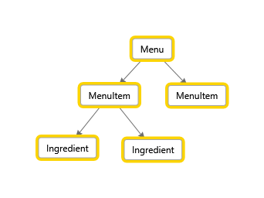
Beispiel
Bestell Service muss Inhaltsstoffe angeben. Bei Menü und für jede Zutat extra.

Slide 5
Lösung
Visitor Interface hinzufügen
Element Interface hinzufügen
Visitor implementiert neue Methoden
Element muss Methode zur Referenzierung für den Visitor bereitstellen.

Slide 6
Lösung

Slide 7
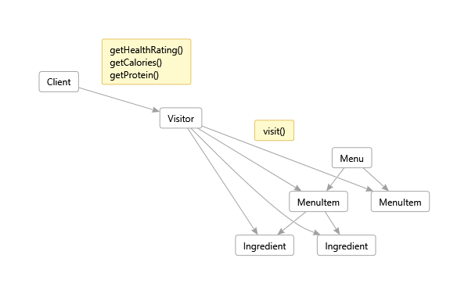
Lösung

Slide 8
Vorteile
Erlaubt hinzufügen von Methoden ohne die Struktur zu verändern.
Hinzufügen von neuen Methoden ist einfach.
Methoden Implementierung ist zentralisiert im Visitor.

Slide 9
Nachteile
Kapselung der Klassen wird gebrochen. Visitor weiß von jeder Klasse.
Müssen neue konkrete Elemente hinzugefügt werden, so führt dies dazu, dass viele „Visitor-visit“ Methoden implementiert werden müssen.

Slide 10
Verwandte Muster
Kommando
Kapselt Methoden in einem Objekt
Kann Objektstruktur nicht durchgehen
Iterator
Kann Objektstruktur durchgehen
Keine Typenunterscheidung

Slide 11
Randbedingungen
Hierarchische Struktur
Methoden müssen in mehreren Klassen verwendet werden.

